Slide 1

AULA 028
AS LEIS DE NEWTON
Terra e Universo
CIÊNCIAS 9° ANO

Slide 2

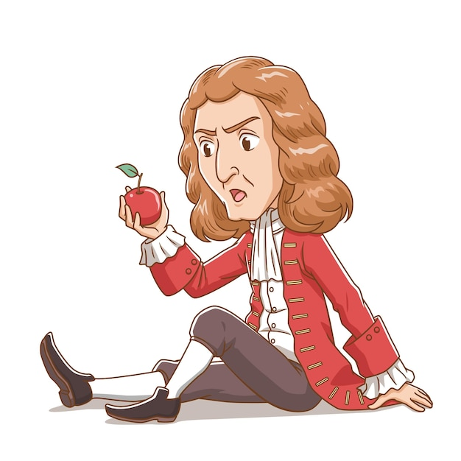
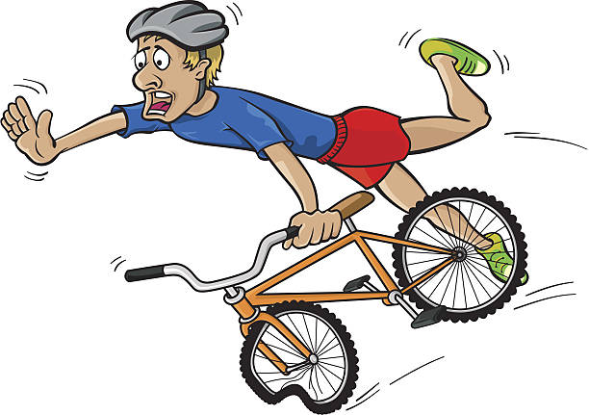
AS LEIS DE NEWTON

Slide 3
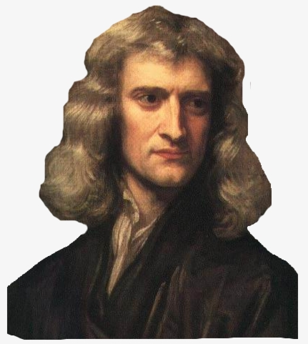



AS LEIS DE NEWTON
A importância de Isaac Newton
Quem foi
Isaac Newton
cientista, químico, físico, mecânico e matemático, revolucionou campos como a matemática, física e astronomia e é hoje, muitas vezes, considerado o "maior cientista de todos os tempos
01
o pai da física moderna e serviu de influência para vários outros cientistas. Isaac Newton publicou, em 1687, as leis de Newton, que explicavam vários comportamentos relativos ao movimento de objetos físicos.
02
Essas três leis, combinadas com a lei da gravitação universal, demonstrou as Leis de Kepler, que descreviam o movimento planetário
03

Slide 4
AS LEIS DE NEWTON
1° Lei de Newton
A primeira lei de Newton ou lei da inércia diz que a tendência dos corpos, quando nenhuma força é exercida sobre eles, é permanecer em seu estado natural, ou seja, repouso ou movimento retilíneo e uniforme.

Slide 5
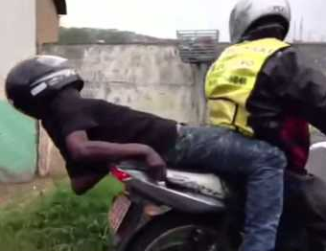
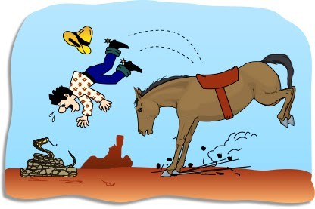
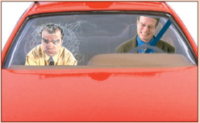
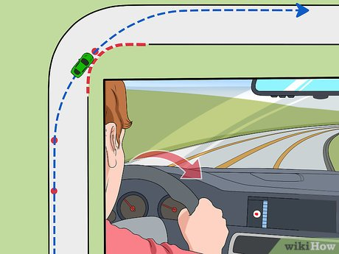
AS LEIS DE NEWTON
1° Lei de Newton
Situações em que o Conceito de Inércia é Aplicado
Uma moto que parte em alta velocidade Se o rapaz que esta na garupa não se segurar firmemente, cairá enquanto a moto se distancia dele.
Um carro brecando bruscamente
Se o passageiro do não estiver com o cinto de segurança, poderá se chocar contra o vidro.
Um carro derrapando em uma curva
Se não houver atrito suficiente entre os pneus e o solo, o carro não conseguirá fazer a curva e sairá pela tangente.
Um cavalo brecando
Se o cavalo parar bruscamente, o cavaleiro poderá cair.

Slide 6
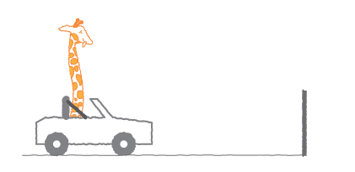
AS LEIS DE NEWTON
1° Lei de Newton
Se um objeto, como uma pessoa, estiver em movimento e se deparar com um obstáculo, a tendência é esse corpo permanecer em movimento e, assim, o corpo é projetado para a frente.

Slide 7




AS LEIS DE NEWTON
2° Lei de Newton
A segunda lei de Newton ou lei de princípio fundamental da dinâmica diz que a aceleração de um corpo é diretamente proporcional à força resultante que sobre ele atua.
Imagine um pai e uma criança chutando a bola para o gol
01
Os chutes serão iguais? Terão a mesma força?
A bola se deslocará da mesma forma?
Agora imagine uma pessoa tentando empurrar um carro.
02
Quem consegue empurrar o carro com mais facilidade, uma criança ou um adulto?
03

Slide 8
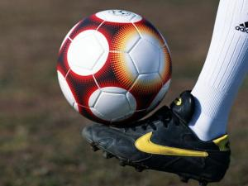
AS LEIS DE NEWTON
2° Lei de Newton
De acordo com a segunda lei de Newton:
- a aceleração de um corpo será proporcional à força aplicada a esse corpo. Sendo o chute do adulto mais forte, a bola se deslocará mais.
adulto
criança
http://www.santacruznews.com.br/noticia_ler.php?s=3&conteudo_id=5657
- quanto maior for a massa, menor será a aceleração do corpo, quando sobre ele for aplicada uma determinada força.
100 kg
10 kg

Slide 9


AS LEIS DE NEWTON
2° Lei de Newton – Principio Fundamental da Dinâmica
A Segunda Lei de Newton estabelece que a aceleração adquirida por um corpo é diretamente proporcional a resultante das forças que atuam sobre ele.
$$\vec{F}=m∙a$$

Slide 10
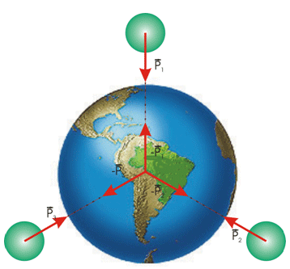

AS LEIS DE NEWTON
2° Lei de Newton – A força Peso
A força peso (P) é um tipo de força que atua na direção vertical sob a atração da gravitação da Terra.
Em outras palavras, é a força que existe sobre todos os corpos, sendo exercida sobre eles por meio do campo gravitacional da Terra.
$$\vec{P}=m∙\vec{g}$$

Slide 11


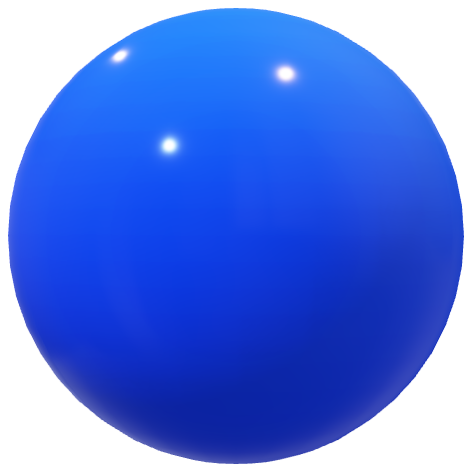
AS LEIS DE NEWTON
2° Lei de Newton – A força Peso
$$\vec{P}=m∙\vec{g}$$
P: força peso (N)
m: massa (Kg)
g: aceleração da gravidade (m/s²)
Como é uma grandeza vetorial, apresenta:
Sentido para baixo
Direção vertical

Slide 12
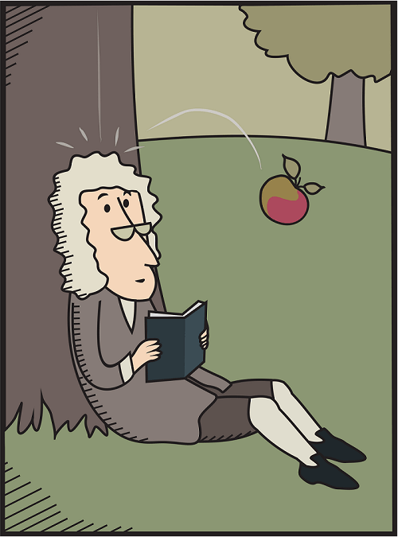
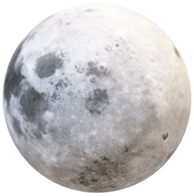
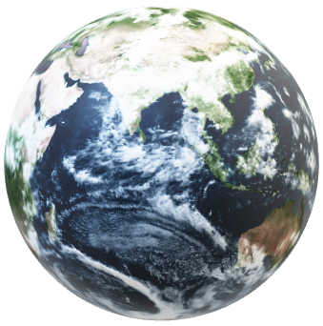
AS LEIS DE NEWTON
Gravidade
A aceleração gravitacional é, basicamente, a aceleração na qual um corpo de determinada massa fica submetido por algum outro corpo de massa extremamente maior (planeta, lua, estrela – dado o alto valor das massas desses corpos)
Na Terra, por exemplo, vale 9,8 m/s2 ou para facilitar os cálculos, 10,0 m/s2
Na lua, mede 1,6m/s2.

Slide 13


Calcule o peso de um objeto de 50 Kg na superfície terrestre onde a gravidade é de 9,8m/s²?
P = m . g
P = 50 . 9,8
P = 490 N

Slide 14
Qual o peso de uma pessoa de 70 Kg na lua? Considere que a gravidade na lua é de 1,6m/s².
P = m . g
P = 70 . 1,6
P = 112 N

Slide 15
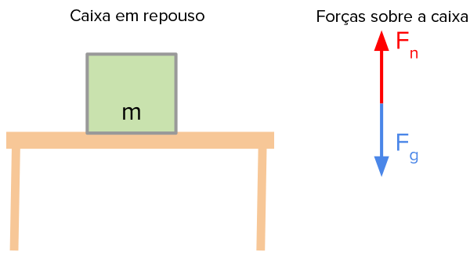
AS LEIS DE NEWTON
Força Normal
Além da força peso, temos a força normal que também atua na direção vertical num plano reto. Assim, a força normal será de mesma intensidade da força peso, no entanto, em sentido oposto.
Para compreender melhor, veja a figura abaixo:

Slide 16

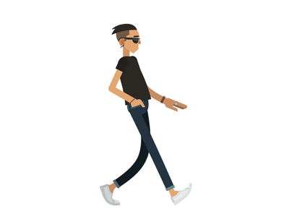
AS LEIS DE NEWTON
3° Lei de Newton
A terceira lei de Newton ou lei da ação e reação considera que “a toda ação corresponde uma reação, de mesmo módulo, mesma direção e de sentidos opostos”
Se, por exemplo, uma força for aplicada:
AÇÃO
Direção: vertical
Sentido: para baixo
Intensidade da força: 30 N
REAÇÃO
Direção: vertical
Sentido: para cima
Intensidade da força: 30 N
http://www.sobiologia.com.br/conteudos/oitava_serie/mecanica15.php
E assim acontece em todas as situações onde se aplica força. Para toda ação, há uma reação.
Você sabia que, ao andar, o chão faz força contrária, em reação à sua ação?

Slide 17
A primeira lei de Newton é denominada de:
A) Lei da ação e reação.
B) Lei da Inércia.
C) Lei essencial.
D) Lei de Kepler.

Slide 18
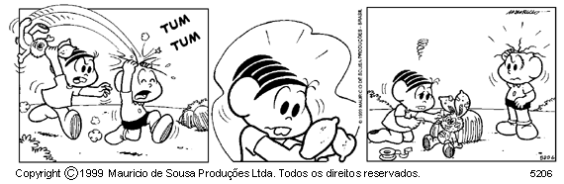
2) O quadrinho acima demonstra uma das leis de Newton, que retrata a lei da ação e reação. Essa lei é a:
A) Quarta lei de Newton.
B) Primeira lei de Newton.
C) Terceira lei de Newton.
D) Segunda lei de Newton.

Slide 19
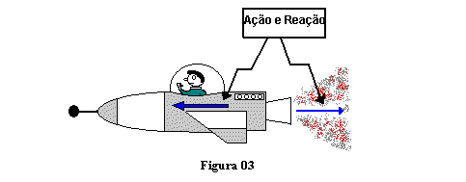
Na lei da ação e reação, a reação executa força de mesma(o) _________, mesma(o) _______ e ___________ contrária(o) à ação.
As palavras que completam, respectivamente, o texto acima são:
A) direção, sentido, intensidade.
B) sentido, direção, intensidade.
C) intensidade, sentido, direção.
D) direção, intensidade, sentido.

Slide 20
Pedro estava empurrando seu carro, mas estava muito difícil chegar ao acostamento. Quando Thiago chegou para ajudá-lo, juntaram suas forças e, assim, rapidamente, conseguiram deslocar o carro até o local desejado.
O exemplo acima demonstra que a aceleração de um corpo será proporcional à força aplicada a esse corpo. Esse é o princípio da:
A) Primeira lei de Newton.
B) Segunda lei de Newton.
C) Terceira lei de Newton.
D) Quarta lei de Newton.

Slide 21
OBRIGADO!

Slide 22
REFERÊNCIAS
Canto, Eduardo Leite do Ciências naturais : aprendendo com o cotidiano : manual do professor / Eduardo Leite do Canto, Laura Celloto Canto. — 6. ed. — São Paulo : Moderna, 2018.
Lopes, Sônia Inovar Ciências da Natureza, 9° ano: ensino fundamental, anos finais/ Sônia Lopes, Jorge Audino. — 1. ed. — São Paulo : Saraiva, 2018.
Hiranaka, Roberta Aparecida Bueno Inspire ciências : 9º ano : ensino fundamental : anos finais / Roberta Aparecida Bueno Hiranaka, Thiago Macedo de Abreu Hortêncio. – 1. ed. – São Paulo : FTD, 2018
www.escolakids.com.br

